Slide 1
01
飞猪 ICAO 体系课程
陆空通话
ICAO 英语考试 · 陆空通话知识点与答题原则
AIR–GROUND COMMUNICATION
飞猪 ICAO

Slide 2
课程说明
02
课程说明
声明
该课件即上课内容均为飞猪 ICAO 原创内容，禁止转载，仅供参考。
飞猪 ICAO · 原创课程资料
飞猪 ICAO

Slide 3
01
一、评分标准和题型介绍
飞猪 ICAO · 陆空通话
飞猪 ICAO

Slide 4
评分标准
04
评分标准
评分标准与对话轮次
16–23
4 级
5 级
轮对话
每轮对话都配有图片提示
正确率高于 70%
（10 轮中至少对 7 轮）
正确率高于 80%
（10 轮中至少对 8 轮）
判卷时系统将自动随机抽取 10 轮对话，发给评分员评分。
飞猪 ICAO

Slide 5
考试信息
05
考试信息
题库更新
在 26 年上半年，ICAO 官方对整个考试题库进行了大范围的更新与改革，出现了很多的新题、变形题、组合题，在开始中遇到原题的概率会越来越小。
26
年上半年
飞猪 ICAO

Slide 6
答题准备
06
答题准备
复习到什么程度算能过？
陆空通话的题型大致可分为两类：正常流程和特情题（其中正常流程占 70% 左右）。
正常流程
特情题
基本信息不能出错：
航空器呼号、关键指令、回答格式、基本语法。
至少能听懂大部分题干内容；对于没有记下能内容可用模糊概念代替，能将申请的指令复述清楚即可。
飞猪 ICAO

Slide 7
02
二、知识点
飞猪 ICAO · 陆空通话
飞猪 ICAO

Slide 8
知识点
08
知识点
1、各流程所对应的管制单位
放行
Delivery
巡航
Control
推出开车
Ground
进场
Control / Approach
滑行
Ground
进近
Approach
进跑道、起飞
Tower
复飞 / 着陆
Tower
初始爬升
Tower / Departure
飞猪 ICAO

Slide 9
情景意识
09
情景意识
通过阶段判断联系单位
注：很多时候题中不会给出需要联系哪个频率的提示，只说 “contact with ATC”。
这就要求考生通过对飞机当前阶段的判断自行决定联系哪个管制单位。考生在做题时应时刻明确在此题中飞机的位置和阶段，具备情景意识（可通过题中的图片判断）。
contact with ATC
飞猪 ICAO

Slide 10
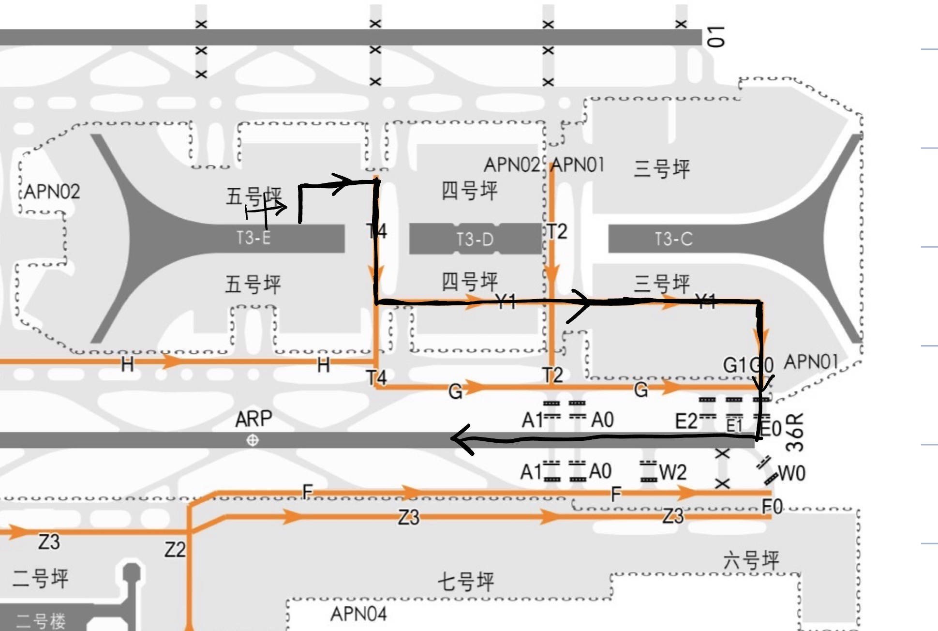
知识点
10
知识点
情景意识示意图
飞猪 ICAO

Slide 11
02
2、做题的原则
飞猪 ICAO · 陆空通话
飞猪 ICAO

Slide 12
做题原则
12
做题原则
原则一：能复述全部，就复述全部
如果能复述全部内容，就复述全部，不需要考虑哪些用说哪些不用说、哪些怎么说；这样做至少肯定不会错（包括语法结构）。
例：SIA852-7
例：ACA121-18
飞猪 ICAO

Slide 13
做题原则
13
做题原则
原则二：能替代时，再用替代词
若确定能用 roger、wilco 等词代替，再用这些词代替。
roger
wilco
例：QFA923-4
飞猪 ICAO

Slide 14
做题原则
14
做题原则
原则三：不确定的信息，宁可不说
对于可能没听清楚的题干信息，说错了的代价远远大于没说的代价；因此，对于不确定的信心宁可不说，不要瞎编。特情题的信息可用模糊概念代替。
例：QFA923-15
飞猪 ICAO

Slide 15
03
3、roger 与 wilco 的用法
飞猪 ICAO · 陆空通话
飞猪 ICAO

Slide 16
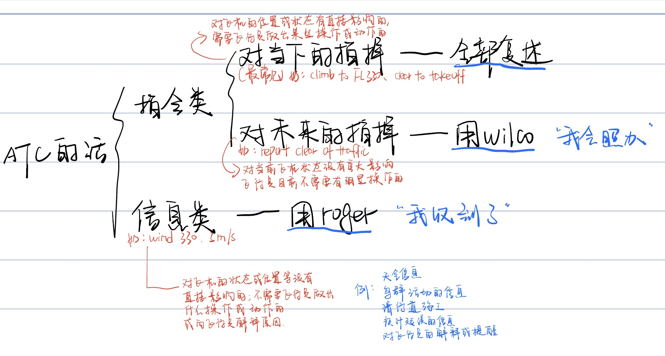
roger 与 wilco
16
ROGER 与 WILCO
对于陆空通话题型中 ATC 的话的分类
飞猪 ICAO

Slide 17
roger 与 wilco
17
ROGER 与 WILCO
使用 roger 的情况
roger
1、QFA432-20 天气类信息
2、ACA121-9 （特殊，意为提醒飞行员检查起落架是否放下，可用 roger 也可不回复）
3、ACA121-15 天气类信息
4、QFA160-11 对飞行员的提醒
5、QFA923-4 预计延误的信息、解释
6、QFA923-7 对飞行员的解释
飞猪 ICAO

Slide 18
roger 与 wilco
18
ROGER 与 WILCO
使用 wilco 的情况
wilco
例 1
例 2
ACA121-13
QFA029-4
飞猪 ICAO

Slide 19
04
4、Affirm、Negative 的用法
飞猪 ICAO · 陆空通话
飞猪 ICAO

Slide 20
Affirm · Negative
20
AFFIRM · NEGATIVE
confirm 的回答方式
当 ATC 使用 confirm（证实）时，用 affirm 或 negative 作为复述的开头。
affirm
negative
表示同意、支持、允许
表示拒绝、不支持
飞猪 ICAO

Slide 21
Affirm · Negative
21
AFFIRM · NEGATIVE
Affirm / Negative 示例
例 1
例 2
例 3
ACA121-14
QFA160-16
QFA029-16
飞猪 ICAO

Slide 22
05
4、初次联系的复述格式
飞猪 ICAO · 陆空通话
飞猪 ICAO

Slide 23
初次联系
23
初次联系
初次联系：把信息尽可能说全
当题干中给出 “make a initial contact with...” 或题干要求联系下一频率是，即为初次联系。
初次联系的复述信息与其他联系不同。
对方呼号
己方呼号
当前位置、高度
下一个点的位置
预答时间
应答机编码
格式：对方呼号 + 己方呼号 + 当前位置、高度 + 下一个点的位置 + 预答时间 + 应答机编码（尽可能的将信息说全，有些信息可能是之前的题目中给的，考生应具备一定的情景意识）
飞猪 ICAO

Slide 24
初次联系
24
初次联系
初次联系示例
例 1
例 2
QFA160-1
QFA029-18
飞猪 ICAO

Slide 25
05
5、联系签派
飞猪 ICAO · 陆空通话
飞猪 ICAO

Slide 26
联系签派
26
联系签派
需要处理公司事务时，联系签派
当需要处理如乘客人数、机上货物或联系公司处理其他问题的情况时，需联系签派：Dispatch。
例：QFA923-1
飞猪 ICAO

Slide 27
06
6、表达“由于……我们……”
飞猪 ICAO · 陆空通话
飞猪 ICAO

Slide 28
表达结构
28
表达结构
“由于……我们……”的表达
在陆空通话题型，尤其特情题中，很常见的一种表达结构，即 “由于（某些原因）我们（需要做某事或已经做某事）”。
Request…due to…
We have…due to…
例：ACA121
飞猪 ICAO

Slide 29
07
7、MAYDAY 和 PANPAN 的使用
飞猪 ICAO · 陆空通话
飞猪 ICAO

Slide 30
MAYDAY · PANPAN
30
MAYDAY · PANPAN
紧急与遇险的呼叫格式
遇到紧急情况需要申请帮助时，需以 MAYDAY 或 PANPAN 开头。
PANPAN
MAYDAY
题干中给出 “this is an urgency call” 时，用 “PAN PAN PAN + 对方呼号 + 己方呼号” 的格式表紧急情况。
题干中给出 “this is a distress call” 时，用 “MAYDAY MAYDAY MAYDAY + 对方呼号 + 己方呼号” 的格式表遇险。
例：QFA923-15
飞猪 ICAO

Slide 31
MAYDAY · PANPAN
31
MAYDAY · PANPAN
必须喊 MAYDAY 的情况
当题干中没有给此特情为紧急情况或遇险情况时，可根据经验自行判断，也可不说。
即刻致命危险：
1. 全部发动机失效、空中起火 / 浓烟、严重结构破损
2. 完全失去操纵、无法维持飞行姿态
3. 劫机、炸弹威胁、机组大面积失能
4. 水上迫降、场外迫降、燃油耗尽即将停车
5. 机上人员危重医疗险情，不立刻落地会死亡
6. 严重相撞风险、客舱快速释压且无法控制
飞猪 ICAO

Slide 32
08
8、转达别人的紧急情况
飞猪 ICAO · 陆空通话
飞猪 ICAO

Slide 33
转达紧急情况
33
转达紧急情况
转达别人的紧急情况
当需要讲别人的紧急情况转达给 ATC 时，也需要以 PANPAN 或 MAYDAY 开头。
格式：PANPANPAN / MAYDAY MAYDAY MAYDAY， 对方呼号 + 己方呼号 + 说明情况（做题原则）
例：JAL220-1
例：UAL881-1
飞猪 ICAO

